Slide 1
Projet tady : Tantsoroka ho An’ny Diaspora Mobiliser la diaspora pour le développement de Madagascar

Slide 2
Contours du projet
Budget : 1 141 792 euros
Temporalité : 4 ans (2023 - 2027)
Bailleur : AFD
Gestion technique et financière : Expertise France (mandaté par l’AFD)
Coordination technique : MAE (Ministère des Affaires Etrangères)
> IRD : partenaire clé, responsable du volet recherche
Notes:
Maître d’ouvrage

Slide 3
Objectif général du projet
Orientation de politiques publiques (Migration, Diaspora, Développement) :
Produire des connaissances pour renforcer la statistique publique sur la diaspora malgache.
Renforcer la mise en œuvre de la LPNED :
Lettre de Politique Nationale d’Engagement de la Diaspora (2021)
« établir une relation mutuellement bénéfique entre l’État de Madagascar et la diaspora malagasy, qui prenne en compte les besoins et aspirations des Malagasys à l’étranger et qui favorise leur implication dans le développement durable du pays »
Notes:
Eclairer les politiques publiques sur les enjeux Migrations, Diaspora, Développement.

Slide 4
Contexte
Agenda international (à partir des années 2000) :
Rôle des flux migratoires internationaux et des diasporas dans le développement des pays d’origine (relations Nord-Sud)
Recul de l’aide au développement :
Transferts (financiers ou immatériels) = ressources complémentaires ou alternatives pour soutenir le développement
Pourtant, les connaissances disponibles sur la diaspora malagasy restent limitées
Notes:
Depuis le début des années 2000, l’agenda international en matière de développement, souligne les enjeux que représentent les flux migratoires internationaux et le rôle des diasporas dans le développement des pays d’origine.
Remittances ; transferts de compétences, de savoirs, de normes ou encore de valeurs démocratiques.

Slide 5
Un gisement de pétrole non exploré ?
France : première destination de la diaspora malagasy (84 %)
Hausse constante de migrants internationaux :
58 000 (1990) > 184 762 (2020) ; selon l’AFD
Hausse constante des transferts monétaires :
4 millions de $ (1990) > 440 millions (2022) > soit 4 % du PIB ; selon l’AFD
Peu d’études sur cette diaspora mettant en évidence une diversité de situations :
Littérature : jeunes de deuxième génération ; élites universitaires ; femmes mariées à des Français ; participation à des espaces communautaires ou religieux
Notes:
Beaucoup de zones d’ombre persistent ; D’où la nécessité de dépasser ces approches fragmentées pour produire une vision d’ensemble, appuyée sur des outils robustes, notamment une méthodologie mixte quali & quanti pour :
> Mieux évaluer le poids réel de la diaspora, de mieux cerner ses caractéristiques, ses logiques d’organisation et son potentiel de contribution au développement de Madagascar.

Slide 6
Objectif spécifique du projet
Mettre en place un dispositif d’enquêtes quantitatives et qualitatives pour mieux comprendre :
les caractéristiques de la diaspora ;
son engagement actuel ou potentiel pour le développement de Madagascar (investissements, transferts, dons, implication associative, etc.)
Partenariat scientifique de diverses équipes
3 équipes organisées autour de 8 volets complémentaires

Slide 7
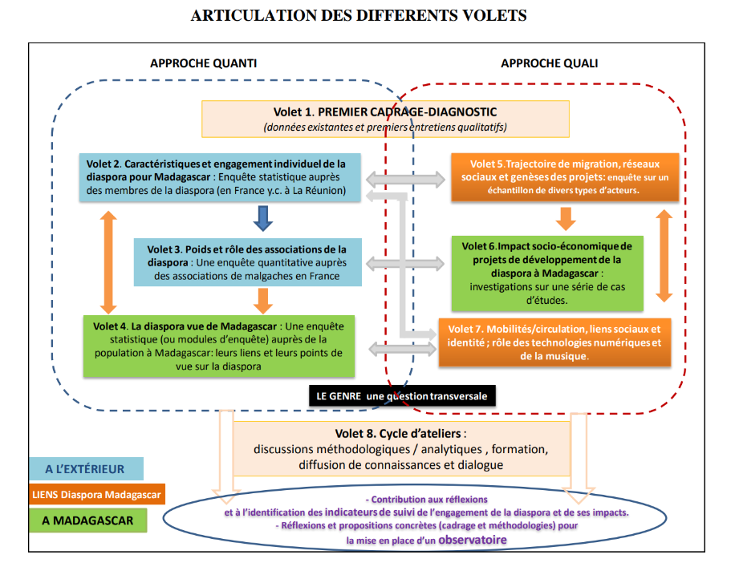

Slide 8
Equipe 1 : volets 1, 2, 3 et 4 (quantitatifs)
Mireille Razafindrakoto, chercheure IRD / DIAL (UMR LEDA), économiste
François Roubaud, chercheur IRD / DIAL (UMR LEDA), économiste
Jean-Michel Wachsberger, chercheur associé à l’UMR LEDA, CERIES, Université de Lille, sociologue

Slide 9
Equipe 1 : volets 1, 2, 3 et 4 (quantitatifs)
Trois enquêtes statistiques de grande ampleur :
- Auprès des membres de la diaspora malgache (AINGA)
- Auprès des associations malgaches en France (AKO)
- Auprès de la population à Madagascar (enquête nationale ou sur localités ciblées) pour recueillir leur perception de l’action de la diaspora
Notes:
> Volet quantitatif : Trois grandes enquêtes statistiques :
Auprès des membres de la diaspora malgache (AINGA)
Auprès des associations malgaches en France (AKO)
Auprès de la population à Madagascar (enquête nationale ou sur localités ciblées) pour recueillir leur perception de l’action de la diaspora.
= des enquêtes de grande ampleur (auprès de la diaspora, des associations et de la population locale),

Slide 11
Equipe 2 : volets 5 et 6 (qualitatifs)
Vincent Geronimi, Prof. d’Economie UVSQ, Directeur de l’UMI SOURCE
Jessy Tsang, IR UVSQ/ UMI SOURCE, économiste
Elodie Rossi, MCF UVSQ / UMI SOURCE, socio-économiste
Claire Gondard Delcroix, MCF Economiste Univ. de Bordeaux, chercheure associée à l’UMI SOURCE
Léo Delpy, MCF Lille, chercheur associé à l’UMI SOURCE, socio-économiste
Isabelle Droy, chercheuse IRD/ UMI SOURCE, socio-économiste
Partenariats à Madagascar : le CERED (Mahefasoa Randrianalijaona et Holy Randriamanampisoa) et l'IISS (Patrick Rasolofo)
Notes:
Coordination au sein de l’équipe

Slide 12
Equipe 2 : volets 5 et 6 (qualitatifs)
Analyses approfondies et complémentaires aux enquêtes quantitatives (basées sur différentes études de cas) suivant 2 angles :
Trajectoires de migration, réseaux sociaux et genèse des projets (volet 5)
Impact socio-économique des projets portés par la diaspora à Madagascar (volet 6)
Notes:
> Volet qualitatif : Ces enquêtes seront complétées par des analyses approfondies (basées sur différentes études de cas) suivant trois angles :
Trajectoires de migration, réseaux sociaux et genèse des projets.
Impact socio-économique des projets portés par la diaspora à Madagascar.

Slide 14
Equipe 3 : volet 7 (qualitatif)
Julien Mallet, chercheur IRD, URMIS, Université de Paris, Anthropologue et musicologue
Analyses transversales aux volets quantitatifs et qualitatifs :
Circulation des savoirs, des biens immatériels et des processus d’identification via les réseaux transnationaux (volet 7)

Slide 15
Focus sur le volet 6 : Impact socio-économique des projets portés par la diaspora à Madagascar

Slide 16
Début des recherches : 2022 – 2023
1ère génération d’étudiants : storytelling sur la diaspora malagasy
Recensement des associations : sans identification claire de projets structurés portés par la diaspora

Slide 17
Continuité des recherches : 2023 – 2024
2ème génération d’étudiants (Karen Velazquez) : définition et impact de la diaspora
Définition de la diaspora et de la notion de projet de développement
Focus sur les transferts financiers de la diaspora
Focus sur les initiatives associatives en matière de développement

Slide 18
1) Définition : diaspora et projet
La diaspora malgache est difficile à définir :
- Diversité des approches (approche géographique, démographique, administrative vs. approche identitaire et communautaire)
- Martineau (2004) : Pays de naissance ; nationalité ; sentiment d’appartenance
Notion de projet de développement multidimensionnelle :
- Flux financiers
- Initiatives entreprenariales ; investissements
- Transferts de savoirs et compétences

Slide 19
2) Focus : transferts financiers
Transferts :
Source stable de financement ; sous-exploitée ; moins tout de même que APD
Forts écarts d’estimations :
86 millions € (OIM) et 377 millions $ (Banque mondiale) par an
Plusieurs défis :
Manque de données détaillées ; absence de cadre institutionnel ; importance des canaux informels (faiblesse des infrastructures bancaires et coût élevé des transferts)

Slide 20
3) Initiatives associatives et développement
Nombreuses associations :
1 963 associations françaises liées à Madagascar recensées (FORIM, 2016) ; 600 actives (Emprin, 2024)
Identification complexe :
Coordonnées erronées ou obsolètes ; faible coopération entre acteurs ; faible structuration du réseau associatif et initiatives individuelles
Piste envisagée :
Appui de PS-Eau (France) et Ran’Eau (Madagascar)

Slide 21
Bilan du travail en amont (2022 ; 2023)
1ère generation : Storytelling de la diaspora malgache
Constat : Difficultés à identifier des projets de développement concrets portés par la diaspora
2ème génération : Définition et impact de la diaspora (Karen Velazquez)
Notes:
Difficultés :
Complexité à identifier des projets de la diaspora malgache
Peu de structures organisées, contrairement à d’autres diasporas (ex : Sénégal)
Solutions :
Partenariats avec PS-Eau et Ran’Eau
Adoption d’une approche comparative avec la diaspora sénégalaise

Slide 22
Récentes avancées : 2024 - 2025
Mission à Madagascar (décembre 2024) :
renforcer la collaboration Ps-Eau et Ran’eau
envisager la formation d’étudiants malgaches en France pour l’évaluation de projets
Travaux d’étudiants prolongés en stage :
Zixuan Xao : Evaluation comparative de différents projets liés à l’eau et à l’assainissement (avec Elysa & Gabriel)
Théo Denesles : Evaluation des activités d’HARDI (avec Tsiky)
Lisa Bonvoisin : Evaluation des activités d’HARDI (avec Tsiky)

Slide 23
Evaluation comparative de différents projets liés à l’eau et à l’assainissement (Zixuan)
Evaluation de SANITAP / Madavance :
initiatives privées répondant à un business model s’appuyant sur les crédits carbones
Rencontres avec divers autres acteurs du domaine WASH :
ANDEA*
Sandandrano
WSUP
HELVETAS*
BushProof
GRET
Notes:
> 7 entretiens ont été menés auprès d’un panel diversifié d’acteurs institutionnels, associatifs et privés engagés dans le secteur WASH.
Les questions abordées étaient majoritairement communes :
le fonctionnement institutionnel et opérationnel des projets,
les mécanismes de financement (subventions, partenariats public-privé, crédits carbone),
la gouvernance locale (rôle des communes, contractualisation, gestion déléguée),
les stratégies de durabilité et l’entretien post-projet,
les modalités d’appropriation communautaire,
les innovations techniques et organisationnelles,
les forces et limites du modèle SaniTap en comparaison avec d'autres approches existantes,
et, de manière plus marginale, le potentiel de mobilisation de la diaspora malgache.
> Sur ce dernier point, seuls HELVETAS et ANDEA ont évoqué la diaspora comme un acteur potentiel, capable de contribuer par le biais du plaidoyer, du transfert de compétences ou du cofinancement. Cependant, ils ont souligné l’absence de mécanismes institutionnels, de cartographies à jour ou de stratégies publiques permettant aujourd’hui une implication structurée de ces acteurs.

Slide 24
Evaluation des activités d’HARDI (Théo et Lisa)
Présence d’un membre de la diaspora chez HARDI France : Kay Cherry RAVELOSON
Activités d’HARDI :
Sécurisation foncière (volet obsolète)
Microfinance (100 à 3 millions ARY ; 500 bénéficiaires ; femmes célibataires ; activités génératrices de revenus ; volet sensibilisation)
Education (petite enfance ; orientation pro à l’adolescence ; insertion pro des 18-25 ans) + accompagnement familial
Régularisation des copies de naissance

Slide 25
Perspectives
Prise de contact avec un maire autour des questions de coopération décentralisée :
Lien Brest <> Commune de Anjeva Gara
Enquête auprès de la cohorte Loharano :
Recherche d’initiatives d’investissements portées par la diaspora de retour
Echange d’informations avec le MAE :
Projets sélectionnés pour favoriser le développement local (recensement pas encore effectué à ce jour)
>>> Votre aide sur le partage de story success !!!
Notes:
La cohorte Loharano est une promotion de volontaires issus de la diaspora malgache (15 issus du monde entier), sélectionnés pour des missions de 4 mois dans différentes régions de Madagascar.
*Renforcer le sentiment d’appartenance à Madagascar ; impulser le développement local en mobilisant des compétences externes, tout en renforçant les liens entre Madagascar et sa diaspora.
> En 2019, une fille est rentrée et participe au dév. local à Mada

Slide 26
Merci de votre écoute !

